Slide 1
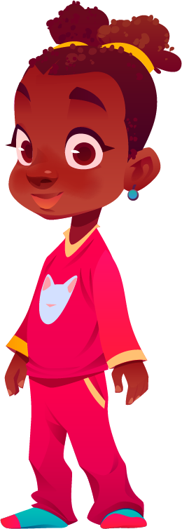
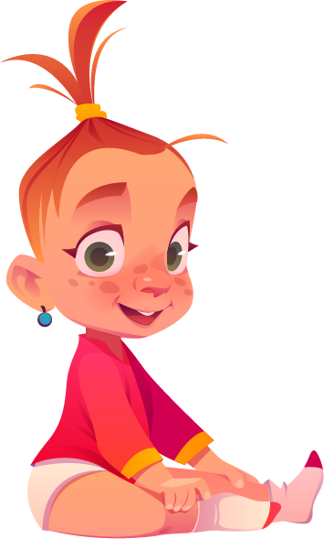
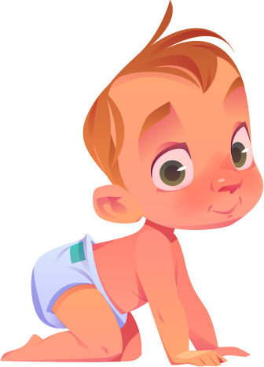
ASUHAN KOMPLEMENTER PADA BBL,BAYI,BALITA, APRAS DENGAN MASALAH DAN PENYAKIT YANG LAZIM TERJADI SERTA RISIKO TINGGI PADA
ROSMAWATY

Slide 2
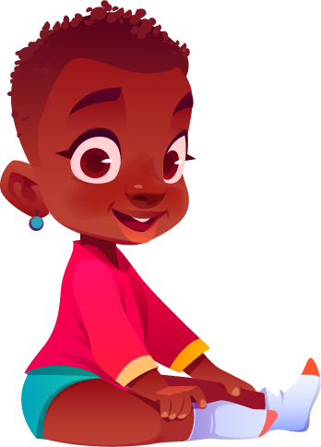
Pengertian
Asuhan kebidanan komplementer adalah pelayanan kesehatan yang diberikan oleh bidan yang telah terdaftar yang dapat dilakukan secara mandiri kepada Ibu Hamil, Ibu Nifas, Bayi Baru Lahir, Neonatus, Balita, Apras, wanita usia reproduksi dan usia lanjut dengan menerapkan pengobatan non medis

Slide 3
JENIS-JENIS ASUHAN KOMPLEMENTER
Pengobatan alternatif tradisional
Pengobatan berbasis sentuhan dan tehnik tubuh
Pengobatan berbasis diet dan herbal
Pengobatan berbasis energy eksternal dan indera tubuh
Pengobatan berbasis pengendalian pikiran

Slide 4
Pengertian - Bayi baru lahir adalah Bayi yang baru lahir selama satu jam pertama kelahiran (Saifuddin) - Neonatus adalah bayi berusia 0 sampai 28 hari (Kemenkes RI, 2010). - Bayi adalah manusia yang baru lahir sampai umur 12 bulan (Marmi dan Rahardjo,2016) - Balita adalah individu atau sekelompok individu dari suatu penduduk yang berada dalam rentang usia tertentu (0-5 th) - Apras adalah mereka yang ber usia 3 – 6 tahun

Slide 5
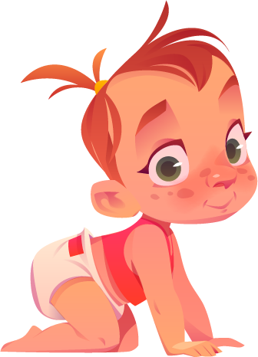
MUNTAH
Pengertian Muntah
Muntah adalah proses refleks yang sangat terkoordinasi yang biasanya didahului dengan peningkatan air liur.
Penyebab Muntah
Penyebab muntah ditinjau dari sifat muntah adalah:
Posisi Ibu menyusui
Pemberia susu botol
Keluar cairan terus menerus, kemungkinan disebabkan oleh obstruksi oesofagus
Muntah proyektil kemungkinan disebabkan oleh stenosis pylorus
Muntah hijau kekuningan ,kemungkinan disebabkan oleh obstruksi dibawah ampula vateri
Muntah segera setelah lahir dan menetap, kemungkinan disebabkan oleh tekanan intra cranial tinggi atau obstruksi usus.

Slide 6
PENATALAKSANAAN MUNTAH
Penatalaksanaan muntah adalah:
Kaji factor penyebab.
Beri suasana tenang
Perlakukan bayi dengan baik.
Kaji sifat muntah
Lanjutkan pemberian ASI , bila muntah berhenti.
Bila muntah tetap berlanjut, segera kolaborasi dengan tim medis

Slide 7
Gumoh (Regurgitasi) Regurgitasi adalah keluarnya kembali sebagian susu yang telah ditelan melalui mulut dan tanpa paksaan, beberapa saat setelah minum susu.
Asuhan komplementer :
Sendawakan bayi setelah minum. Bayi yang selesai minum jangan langsung di tidurkan, tetapi perlu disendawakan terlebih dahulu. Sendawa dapat dilakukan dengan cara sebagai berikut:
Bayi di gendong agak tinggi (posisi berdiri) dengan bersandar pundak ibu. kemudian punggung bayi di tepuk perlahan lahan sampai terdengar suara sendawa.
Menelungkupkan bayi dipangkuan ibu, lalu usap / tepuk punggung bayi sampai terdengar suara bersendawa.
”

Slide 8
ORAL TRUSH
Oral thrush (moniliasis) disebut juga candidiasis adalah penyakit rongga mulut yang ditandai dengan lesi-lesi yang bervariasi seperti: lunak, bergumpal merupakan bongkahan putih, difus, seperti beludru yang dapat dihapus atau diangkat dan meninggalkan permukaan merah, kasar, dan berdarah, dapat berupa bercak putih dengan putih merah terutama pada bagian dalam pipi, pallatum lunak, lidah, dan gusi.
Penyebab Oral Trush
Penyebab penyakit ini adalah jamur candida albicans. Candidiasis ini dapat menjadi petunjuk pertama dari adanya penyakit diabetes mellitus, anemia, kekurangan gizi, dan dahulu sering terdapat pada anak-anak prematur atau anak kecil. Faktor-faktor yang merupakan presdiposisi infeksi adalah pemakaian antibiotik, steroid jangka panjang, diabetes, obat-obat imunosupresif, leukimia, dan gangguan saluran gastrointestinal yang meningkatkan terjadinya malabsorpsi dan malnutrisi. Candidiasis vagina sering ditemukan semasa kehamilan dan bayi yang baru lahir juga dapat terinfeksi dari vagina ibu. Candidiasis juga merupakan tanda umum dari infeksi HIV.

Slide 9
Penatalaksanaan Oral Trush
Pada moniliasis, perawatan pertama-tama yang harus dilakukan adalah memberhentikan obat antibiotika dan kortikosteroid yang telah digunakan dan perlu diperiksa secara teliti adanya diabetes mellitus. Pemberian aplikasi nystatin atau mikostatin dan ampoterisin B adalah obat-obat yang dapat mematikan jamur candida albicans.

Slide 10
BISULAN/ FURUNKEL
Pengertian Bisulan
Bisul sendiri sebenarnya hanyalah sebuah istilah. Secara medis disebut furunkel yaitu suatu peradangan pada kulit yang biasanya mengenai folikel rambut dan disebabkan oleh kuman Staphylococcus aureus.
Penyebab Bisulan/Furunkel
Penyebab penyakit ini adalah jamur candida albicans. Candidiasis ini dapat menjadi petunjuk pertama dari adanya penyakit diabetes mellitus, anemia, kekurangan gizi, dan dahulu sering terdapat pada anak-anak prematur atau anak kecil. Candidiasis vagina sering ditemukan semasa kehamilan dan bayi yang baru lahir juga dapat terinfeksi dari vagina ibu. Candidiasis juga merupakan tanda umum dari infeksi HIV.

Slide 11
Tanda-tanda Bisulan/Furunkel
Walaupun jenis bisul cukup banyak, tapi biasanya orang awam menganggapnya sama saja. Hal tersebut tidak sepenuhnya salah karena memang gejala yang dimunculkan memang mirip.
Gatal-gatal
Nyeri
Berbentuk kerucut dan "bermata“
Berbentuk kubah
Demam
Penatalaksanaan Bisulan/Furunkel
Satu benjolan kecil atau bekas gigitan nyamuk sebaiknya jangan digaruk, karena bisa menyebabkan luka dan memudahkan kuman masuk. Calon bisul/bisul kecil di daerah permukaan (superficial) bisa sembuh dengan sendirinya jika kebersihannya terjaga dan tidak tercemar bakteri. Bisul jangan digaruk supaya tidak terjadi peradangan.
Bisul-bisul jenis furunkel dan karbunkel yang memang mudah pecah biasanya akan pecah sendiri akibat gesekan dengan benda lain. Pemberian krim antibiotik atau bila perlu tambahan antibiotik oral, tergantung pada kondisi bisulnya. Antibiotik itu bertujuan untuk mengendalikan dan mematikan bakteri sehingga bisulnya akan kempes dan kering. Dokter pun akan memberikan kompres yang berfungsi untuk mendinginkan, meredakan, dan mengurangi kuman di daerah sekitar bisul.

Slide 12
MILIARISIS
Pengertian Miliariasis Miliariasis disebut juga sudamina, liken tropikus, biang keringat, keringet buntet. Adalah penyakit kulit akibat adanya sumbatan saluran kelenjar keringat, sehingga keringat tidak bisa keluar dan masuk ke sekitar saluran di bawah sumbatan, biasanya timbul di wajah, leher dan dada bagian atas.
Penyebab Miliarisis
Udara panas dan lembab, pakaian yang tidak menyerap keringat,terpajan bahan kimia tertentu dan penyakit kulit yang menyebabkan penyumbatan pori kelenjar keringat. Penyumbatan ini dapat disebabkan oleh bakteri yang menimbulkan radang dan edema akibat keringat yang tidak dapat keluar dan diabsorbsi oleh stratum korneum. Bayi kurang aktif dapat terkena miliariasis.

Slide 13
Tanda-tanda Miliariasis
Papula yang keras yang keras berwarna putih mengkilat seperti mutiara.
Vesikel kecil superfisialis yang berkelompok berdiameter 1-3 mm
Keringat yang berlebihan
Penatalaksanaan Miliariasis
Tempatkan bayi di tempat yang dingin agar pengeluaran keringat berhenti
Gunakan pakaian tipis dan mudah menyerap keringat dan lembut
Beri obat antikolinergik yang membuat produksi keringat berkurang
Beri bedak kocok bersifat mendinginkan dan desinfektan serta anti gatal (missal lotion, kummerfeldi.

Slide 14
OBSTIPASI
Pengertian Obstipasi
Obstipasi adalah keadaan atau gejala terhambatnya gerakan sisa makanan di saluran pencernaan sehingga tidak dapat buang air besar (defekasi) secra lancar dan teratur.
Penyebab Obstipasi Berdasarkan penyebab utama obstipasi dibedakan menjadi 2:
Obstipasi sampel, merupakan obstipasi yang disebabkan oleh adanya gangguan fungsi pencernaan.
Obstipasi simtomatik, merupakan obstipasi yang timbul akibat adanya penyakit.
Pada bayi yang minum susu botol kurang baik kualitasnya, bayi yang dapat makanan padat terus menerus bisa timbul obstipasi. Secara umum, obstipasi disebabkan oleh:
a. Dehidrasi akibat kurang minum.
b. Mengkonsumsi makanan yang kurang serat
c. Efek samping penggunaan obat (obat mengandung parasimpatolitik)

Slide 15
Tanda-tanda Obstipasi
Bayi tidak bisa buang air besar
Perut tampak sedikit membengkak
Feses berbentuk bulat kecil seperti kotoran kambing
Penalaksanaan Obstipasi
Penatalaksanaan obstipasi adalah:
Anjurkan ibu meningkatkan asupan cairan dan serat yang mengandung buah-buahan dan cairan
Anjurkan mengurangi minum susu formula dengan protein tinggi diganti susu dengan protein rendah
Beri suplemen serat.

Slide 16
SINDROM KEMATIAN MENDADAK (SIDS)
Pengertian Sindrom Kematian Mendadak (SIDS)
Sindroma Kematian Bayi Mendadak (SIDS, Sudden Infant Death Syndrome) adalah suatu kematian yang mendadak dan tidak terduga pada bayi yang tampaknya sehat. SIDS merupakan penyebab kematian yang paling sering ditemukan pada bayi yang berusia 2 minggu-1 tahun.
Penyebab Sindrom Kematian Mendadak (SIDS)
Penyebabnya tidak diketahui. Penelitian terbaru menunjukkan bahwa SIDS lebih sering terjadi pada bayi yang tidurnya tengkurap dibandingkan dengan bayi yang tidurnya terlentang atau miring. Karena itu sebaiknya bayi ditidurkan dalam posisi terlentang atau miring. Resiko terjadinya SIDS juga ditemukan pada bayi yang pada saat tidur wajahnya menghadap ke kasur atau selimut yang lembut/empuk. Karena itu sebaiknya bayi ditidurkan diatas kasur yang keras.Banyak ditemukan pada bayi laki-laki.

Slide 17
Gejala Sindrom Kematian Mendadak (SIDS)
Tidak ada gejala yang mendahului terjadinya SIDS.
Diagnosa Sindrom Kematian Mendadak (SIDS)
SIDS didiagnosis jika seorang bayi yang tampaknya sehat tiba-tiba meninggal dan hasil otopsi tidak menunjukkan adanya penyebab kematian yang jelas.
Penatalaksanaan Sindrom Kematian Mendadak (SIDS)
Orang tua yang kehilangan anaknya karena SIDS memerlukan dukungan emosional. Penyebab kematian anaknya tidak diketahui, sehingga mereka seringkali merasa bersalah. Mungkin ada baiknya jika orang tua merencanakan untuk memiliki anak lagi. 6) Pencegahan Sindrom Kematian Mendadak (SIDS) Angka kejadian SIDS telah menurun secara berarti (hampir mendekati 50%) sejak para orang tua dianjurkan untuk menidurkan bayinya dalam posisi terlentang atau miring (terutama ke kanan).

Slide 18
Gastroesophageal reflux disease (GERD)
Penyakit pada bayi ini terjadi saat asam lambung naik ke esofagus sehingga menimbulkan rasa sakit, panas pada dada, mual, muntah, dan erosi gigi atau kerusakan gigi karena asam lambung tersebut. Penyebabnya adalah katup antara esofagus dan otot perut bayi belum tumbuh sempurna.Buah hati akan lebih rewel, menangis terus menerus, dan kolik. Gejala lain termasuk muntah atau meludah dan gerakan mengangkat kaki ke atas atau melengkungkan punggungnya. Terkadang, suara bayi terdengar serak atau berserdawa.Kolik pada GERD ini seharusnya sudah reda saat memasuki usia 3 bulan. Namun, jika kolik masih terjadi meski sudah melampaui usia 3 bulan, bawa si kecil ke dokter untuk mendapat diagnosis lebih lanjut

Slide 19
Penatalaksanaan :
Makan lebih sering dalam porsi kecil
Turunkan berat badan jika perlu
Hindari minuman berkarbonasi
Hindari alcohol dan asap tembakau
Hindari makanan pedas, makanan tinggi lemak serta buah dan sayuran asam yang bias mengiritasi perut
Angkat kepala saat tidur
Hindari memakai pakaian ketat

Slide 20
BATUK PILEK
Batuk pilek adalah infeksi primer nasofaring dan hidung yang sering mengenai bayi dan anak. Penyakit batuk pilek pada balita cenderung berlangsung lebih berat karena infeksi mencakup daerah sinus paranasal, telinga bawah, dan nasofaring disertai demam yang tinggi.
Penatalaksanaan :
Beri anak minum banyak cairan
Pastikan anak banyak istirahat
Gunakan semprotan saline
Jauhkan anak dari asap rokok
Gunakan pelembab udara dingin

Slide 21
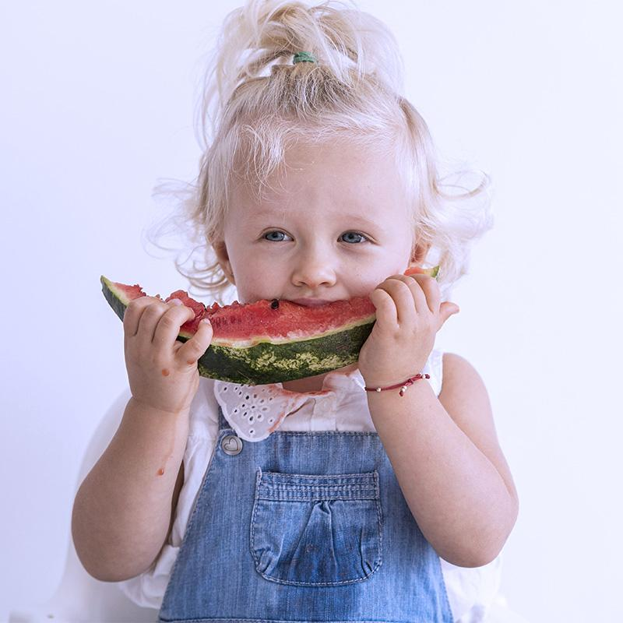
Batuk/pilek
Asuhan komplementernya
Simpan wadah berisi air hangat, kemudian bawa bayi ke kamar mandi agar ia terkena uap dari air hangat tersebut. lakukan ini sebelum tidur karena lendir cenderung mengalir ke tenggorokan dan dadanya ketika bayi berbaring
Berikan teh jahe.
Pemberian ramuan daun daunan untuk mengeluarkan dahak seperti daun myana ataupun daun paria
Madu dan Lada Putih memiliki khasiat yang baik
Melakukan pemijatan pada anak
Kompres

Slide 22
Seborrhea Seborrhea adalah keadaan berminyak pada kulit kepala, muka, daerah sternal dan dibagian lain yang disebabkan oleh overaktivitas glandula sebaceous. Seborrhea adalah sekresi yang berlebihan dari kelenjar sebasea
Asuhan Komplementerx :
Olesi baby oil dan ibu boleh saja memijat kepala bayi dengan perlahan-lahan, biarkan baby oil beberapa menit pada kulit kepala bayi akan membuat kerak menjadi lunak dan mudah dibersihkan
Oleskan minyak zaitun pada kulit bayi biarkan hingga 15 menit.
Sebagai pengganti baby oil, ibu juga bisa menggunakan sampo selama 20 menit setelah itu sisir rambut dengan sikat rambut yang halus dengan hati-hati

Slide 23
Diaper rush Ruam popok (diaper rush) merupakan peradangan kulit di daerah popok yang paling sering dialami bayi dan anak. Gangguan kulit ini menyerang bagian tubuh bayi atau anak batita yang tertutup popok Asuhan komplementernya : - Bersihkan segera bagian yang tertutup popok setiap kali bayi kencing / mengeluarkan kotoran dengan air sabun. - Pada bayi perempuan, saat membersihkan bagian bokongnya harus dari bagian atas ke arah anus, dengan menggunakan kapas basah, Pada bayi laki-laki, dengan menarik kulup perlahan-lahan sehingga lubang kencingnya tampak, baru kemudian dibersihkan dengan kapas basah. - oleskan minyak herbal seperti campuran sandalwood, pepermint dan lavender. Bila perlu, pengolesan diulang setiap kali mengganti popok - Saat melakukan pembersihan diusahakan untuk menghindari penggosokan atau penggesekan yang terlalu

Slide 24
Masalah yang lazim pada anak prasekolah
Attention Deficit Disorder (ADD)
Gejala anak yang mengalami add:
Tidak dapat memusatkan perhatian (inattention) sekurang-kurangnya dapat ditunjukkan dengan gejala :
sering gagal menyelesaikan tugas
tampak tidak mendengarkan orang lain berbicara
mudah beralih pada objek lain
sulit konsentrasi pada tugas sekolah

Slide 25
Impulsivitas, gejala :
sering bertindak sebelum berfikir
sering berganti aktivitas ke aktivitas lain
sulit mengorganisasi pekerjaan
sering berteriak
sulit menunggu giliran dalam permainan
Hiperaktivitas, gejala :
berlari-lari atau memanjat berlebihan
sulit duduk dengan tenang / gelisah berlebihan
sulit tetap tinggal duduk
bergerak berlebihan selama duduk
bergerak terus menerus

Slide 26
Enuresis Enuresis adalah pengeluaran urin secara involunter dan berulang yang terjadi pada usia yang diharapkan dapat mengontrol proses buang air kecil, tanpa kelainan fisik yang mendasari. Asuhan Komplementer pada anak dengan enuresis : - Berikan Madu - Melakukan pemijatan

Slide 27
Enuresis / Ngompol
Lebih banyak terjadi pada anak laki-laki
Sering terjadi pada malam hari
Faktor penyebab :
Kelainan fungsi fisiologis pada vesica urinearia
Iritasi lokal (lubang alat kencing yang sempit)
Epilepsi
Tidur terlalu nyenyak
Ketidakmatangan fisiologis jaringan syaraf otonom
Gangguan tingkah laku
Gangguan emosional
Penelantaran “toilet training”
Intelegensi rendah, terutama idiot
Keturunan ( ditemukan 203 anak yang ngompol, 40% nya karena orang tua yang mengalami gangguan enuresis)

Slide 28
Enuresis Asuhan Komplementer pada anak dengan enuresis : - Berikan Madu - Melakukan pemijatan

Slide 29
BAB di sembarang tempat
Penyebab
Karena mempunyai adik baru
Pengalaman yang tidak menyenangkan di sekolah
Orang tua / guru kurang peka terhadap tanda-tanda khusus
Jadwal toilet training terlalu ketat
Usaha untuk mencegah encopresis
Melatih pengaturan refleks
Mengontrol pengeluaran tinja

Slide 30
GAGAP (STUTTERING)
Gejala :
sering mengulang,
memperpanjang suara/suku kata/kata,
terjadi keraguan dan penghentian bicara sehingga mengganggu arus irama bicara,
sewaktu berbicara menahan nafas sehingga tampak mulut dengan bibirnya tertarik kepinggir
Penyebab Gagap
Pemaksaan
Nervous (Penelitian Bender 1942, menemukan bahwa penggagap memperlihatkan kecenderungan introvert, neoroticism /tidak mampu mengadakan hubungan interpersonal dan sosial, dan kurang percaya diri
Dorongan motorik bicaranya besar namun tidak ada yang hendak dikatakan

Slide 31
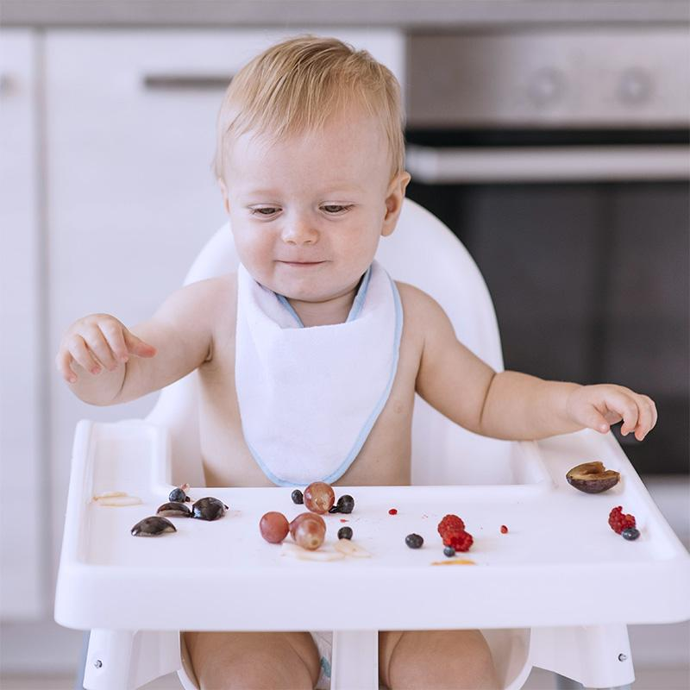
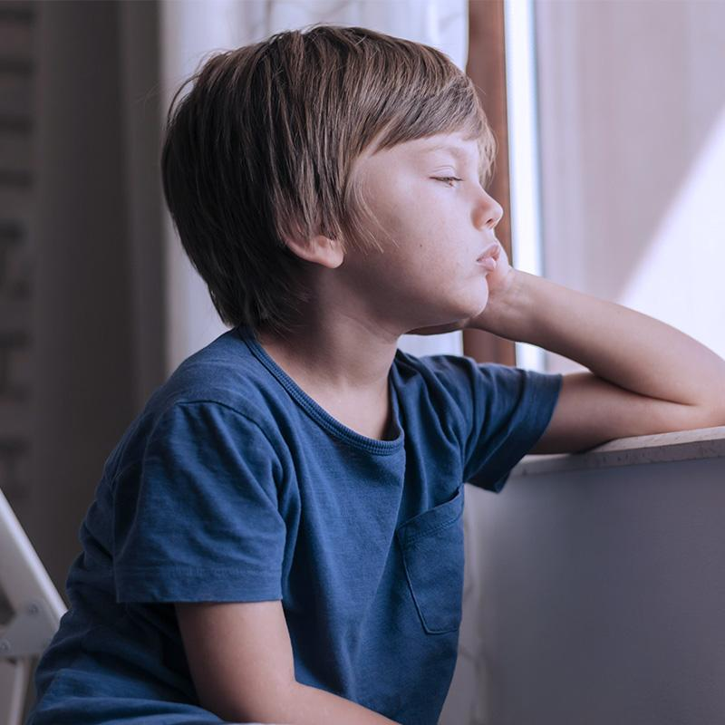
BAYI RISIKO TINGGI

Slide 32
Asfiksia
Asfiksia neonatorum adalah kegagalan bayi bernapas spontan dan teratur pada saat lahir atau beberapa saat setelah lahir yang ditandai dengan hipoksemia, hiperkarbia, dan asidosis
Asuhan komplementerx :
- Menjaga kehangatan bayi
Pencegahan terhadap kehilangan panas penting pada bayi baru lahir karena cold stress dapat meningkatkan kebutuhan oksigen sehingga mengganggu resusitasi yang efektif
- Melakukan Rangsangan taktil
- Setelah asfiksia teratasi segera beri ASI

Slide 33
Asuhan komplementerx : - menghangatkan dan mempertahankan suhu tubuh bayi - Memberikan ASI sedini dan sesering mungkin - Melakukan pemijatan bayi menggunakan minyak telon
BBLR (Bayi berat lahir rendah) Merupakan bayi baru lahir yang saat dilahirkan memiliki berat badan senilai < 2500 gram tanpa menilai masa gestasi. (Sholeh, 2014). Pada tahun 1961 oleh World Health Organization (WHO) semua bayi yang telah lahir dengan berat badan saat lahir kurang dari 2.500 gram disebut Low Birth Weight Infants atau Bayi Berat Lahir Rendah (BBLR).

Slide 34
Hipotermi - Hipotermia adalah suatu keadaan dimana terjadi penurunan suhu tubuh yang disebabkan oleh berbagai keadaan, terutama karena tingginya konsumsi oksigen dan penurunan suhu ruangan. - Hipotermi adalah suatu keadaan dimana suhu tubuh bayi turun dari suhu optimal dengan rentang terendah 36°C.
Asuhan komplementernya:
Ganti pakaian yang dingin dan basah dengan pakaian yang hangat, memakai topi dan selimuti dengan selimut hangat.
Bila ada ibu/pengganti ibu , anjurkan menghangatkan bayi dengan melakukan kontak kulit dengan kulit ( perawatan bayi lekat )
Anjurkan ibu utuk menyusui lebih sering. Bila bayi tidak dapat menyusu, berikan ASI peras menggunakan salah satu alternatif cara pemberian minum

Slide 35
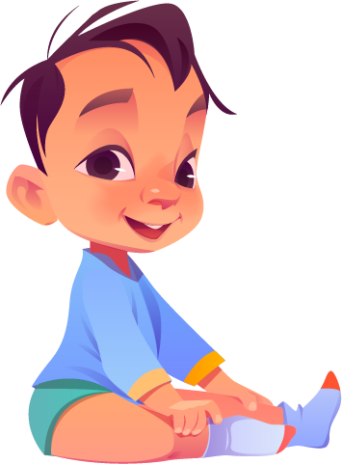
Hipotermi Asuhan komplementernya: - Ganti pakaian yang dingin dan basah dengan pakaian yang hangat, memakai topi dan selimuti dengan selimut hangat. - anjurkan menghangatkan bayi dengan melakukan kontak kulit dengan kulit ( perawatan bayi lekat ) - Anjurkan ibu utuk menyusui lebih sering. Bila bayi tidak dapat menyusu, berikan ASI peras menggunakan salah satu alternatif cara pemberian minum

Slide 36
HIPERTERMI/ DEMAM Demam adalah proses alami tubuh untuk melawan infeksi yang masuk ke dalam tubuh ketika suhu meningkat melebihi suhu tubuh normal (>37,5°C). Demam merupakan suatu keadaan suhu tubuh diatas normal sebagai akibat peningkatan pusat pengatur suhu di hipotalamus
Asuhan Komplementernya :
Kompres dengan air hangat
Balurkan Minyak dan Bawang Merah.
Melakukan kontak skin to skin dari bayi ke ibunya/bapak
Gosok dengan Minyak Telon/ minyak kayu putih
Perbanyak cairan/ Nutrisi yang cukup

Slide 37
Kejang
Kejang demam dibagi menjadi Kejang Demam Sederhana yaitu kejang yang terjadi pada seluruh tubuh dengan lama waktu terjadinya kejang kurang dari 10 menit dan tidak terjadi lagi dalam kurun waktu 24 jam dan kejang demam kompleks yaitu kejang lokal (tidak terjadi pada seluruh tubuh) yang biasa terjadi pada area lengan dan tungkai kaki. Kejang kompleks berlangsung selama lebih dari 10 menit dan terjadi lebih dari 1 kali dalam kurun waktu 24 jam
Asuhan Komplementer :
Jangan tahan gerakan kejang Si Kecil, tetapi letakkan ia di permukaan yang datar, seperti di atas karpet lantai atau tempat tidur.
Jangan memasukkan apa pun ke dalam mulutnya selama ia kejang atau setelahnya.
Posisikan tubuh Si Kecil dengan posisi menyamping, bukan terlentang setelah ia kejang
Berikan therapy murottal

Slide 38
Diare
Asuhan komplementer : - Pemberian ASI sesering mungkin bila anak masih menyusu, cairan yang mengandung elektrolit. - Memberikan madu - Melakukan pijatan dengan bawang merah/ minyak telon
Diare adalah kejadian frekuensi buang air besar lebih dari 4 kali pada bayi dan lebih dari 3 kali pada anak, konsistensi feses encer, dapat berwarna hijau atau dapat pula bercampur lendir dan darah atau lendir saja dalam satu hari (24 jam). Mars

Slide 39
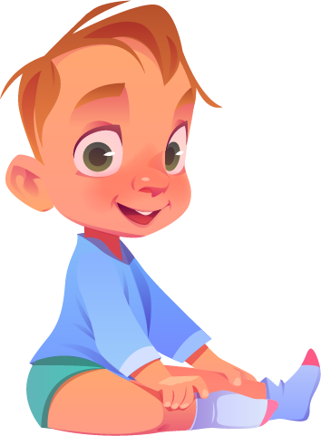
Adalah meningginya kadar bilirubin didalam jaringan ekstravaskuler sehingga kulit, konjungtiva, mukosa dan organ tubuh lainnya berwarna kuning. - Fisiologis - Patologis
IKTERUS
Asuhan Komplementer :
Menjaga kehangatan bayi
Memberikan ASI sesering mungkin (minimal setiap 2 jam)
Melakukan pemijatan dengan metode massage field Langkah-langkah pelaksanaan field massage secara terstruktur meliputi 5 (lima) area yaitu mulai dari wajah, dada, abdomen, ekstremitas, dan punggung dengan sentuhan tekanan sedang (moderate pressure)
Fototerapi/ Therapi sinar

Slide 40
TERIMAKASIH

